Slide 1
Сервис фитнес-клуба
«FitClub»
Абонементы Тренировки Посещаемость
Выполнил: Сухинин А. В.

Slide 2
Проблема и предметная область
Проблема
Решение
▸ Запись по телефону или лично — очереди
▸ Онлайн-запись в 1 клик
▸ Ручной учёт — ошибки и потеря данных
▸ Автоматический учёт посещаемости
▸ Нет информации об остатке занятий
▸ Отображение остатка занятий в ЛК
▸ Невозможность оперативных уведомлений
▸ Уведомления и отчёты в реальном времени
Роль | Описание | Ключевые потребности
Клиент | Посетитель клуба, 20–45 лет | Быстрая запись, остаток занятий, уведомления
Тренер | Инструктор, 25–40 лет | Электронная ведомость, список записавшихся
Администратор | Менеджер клуба | Управление расписанием, отчёты

Slide 3
Требования и проектные решения
Ключевые требования
Технологический стек
▸ Авторизация по email/паролю с ролями
Frontend:
HTML5 + CSS3 + JavaScript
▸ Просмотр расписания с индикацией мест
Архитектура:
SPA (Single Page App)
▸ Запись/отмена записи на тренировку
Дизайн:
Dark Theme, Glassmorphism
▸ Покупка и управление абонементами
Данные:
JavaScript in-memory store
▸ Формирование отчётов для админа
Контроль версий:
Git + GitHub
▸ Адаптивный, интуитивный интерфейс
Модель:
Каскадная (Waterfall)
HTML5 · CSS3 · JavaScript ES6+ · Git · GitHub · Mermaid

Slide 4
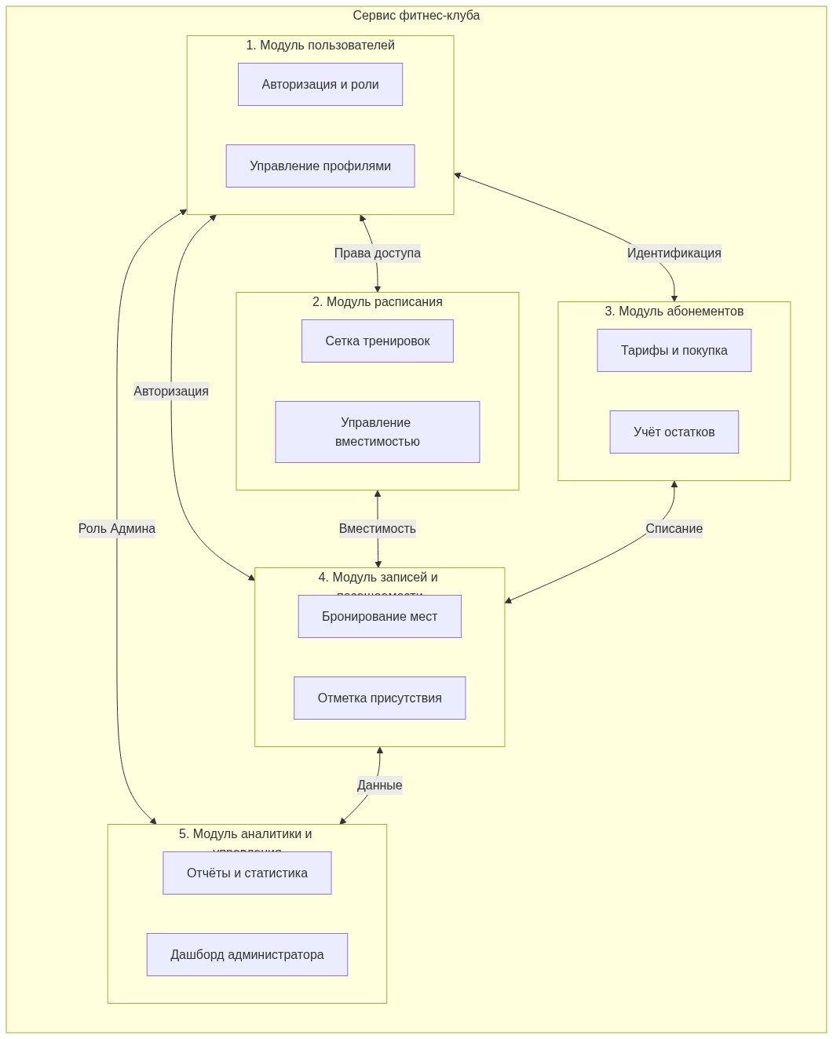
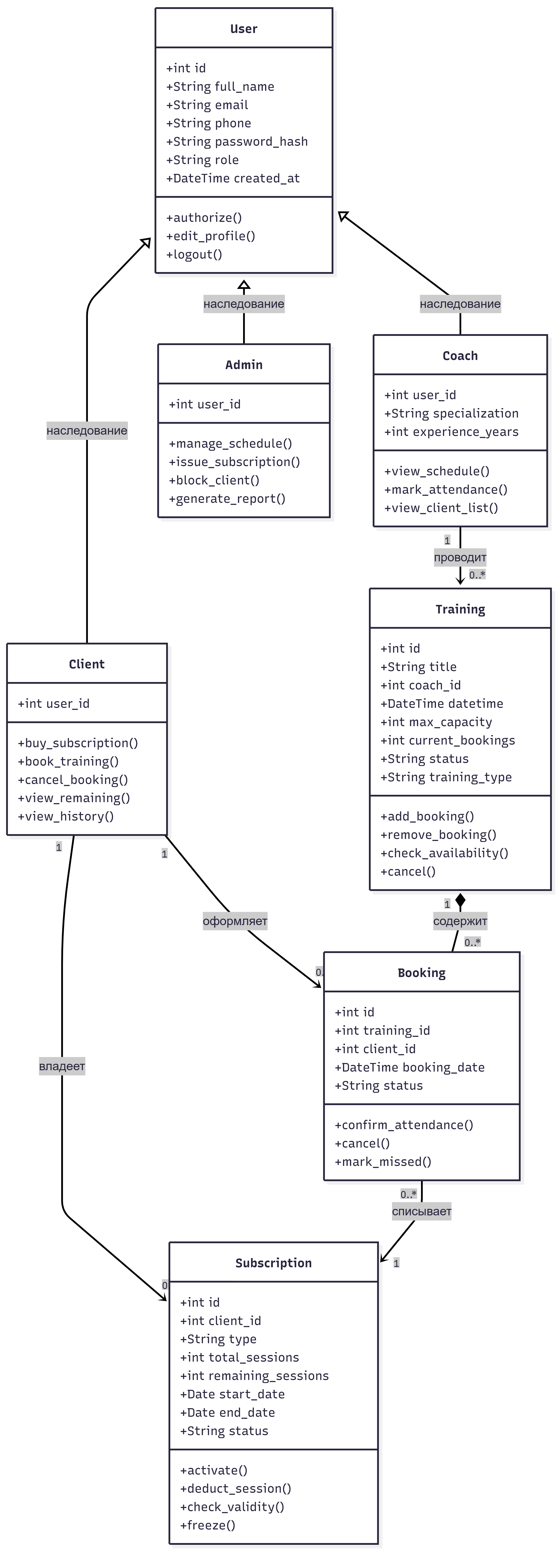
Структура программной системы
7 классов 5 модулей
Модуль | Назначение
Авторизация | Вход, проверка email/пароля/роли
Расписание | Отображение и фильтрация тренировок
Абонементы | Покупка, отображение остатка
Записи | Бронирование, отмена, отметка явки
Отчёты | Статистика посещаемости и продаж
Классы: User → Client / Coach / Admin (наследование) · Subscription · Training · Booking | Интеграция: Bottom-Up (снизу вверх)

Slide 5
Реализация
4
5
12
Файла приложения
Модулей системы
Этапов практики
Структура проекта
Особенности
index.html
Главная страница
▸ Dark Theme с эффектом стекла
index.css
Стили
▸ Адаптивная вёрстка
app.js
Логика приложения
▸ Анимации переходов
data.js
Данные
▸ Цветовая индикация заполненности

Slide 6
Проверка качества
17
100%
0
Тест-кейсов
Пройдено
Критических ошибок
Модуль | Проверяемый функционал | Кол-во тестов
Пользователи | Авторизация, валидация полей, роли | 4 теста
Записи | Бронирование, отмена, лимиты мест | 6 тестов
Абонементы | Покупка, заморозка, списание занятий | 4 теста
Расписание | Создание тренировок, фильтрация дат | 3 теста
ИНТЕГРАЦИЯ | Полный цикл (от входа до посещения) | 1 сценарий
Виды тестирования
Модульное
Отдельные функции
Интеграционное
Взаимодействие модулей
UI-тестирование
Корректность интерфейса
Регрессионное
Отсутствие новых ошибок

Slide 7
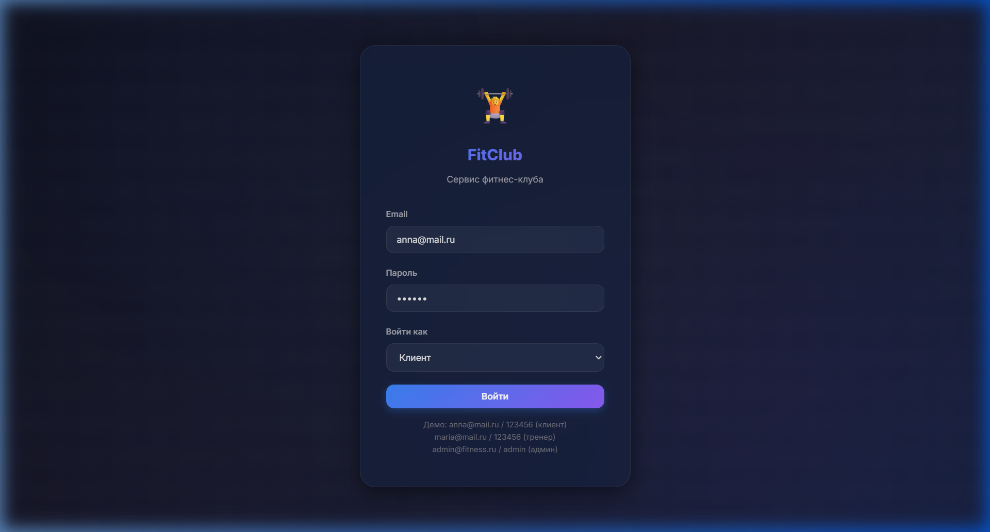
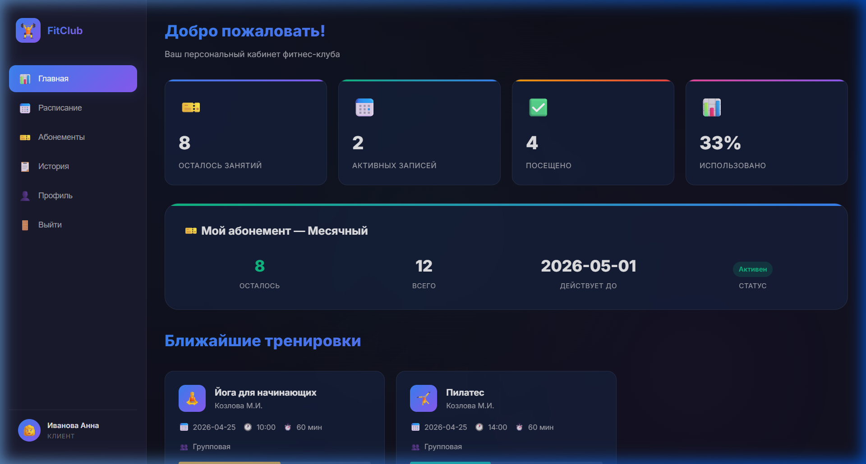
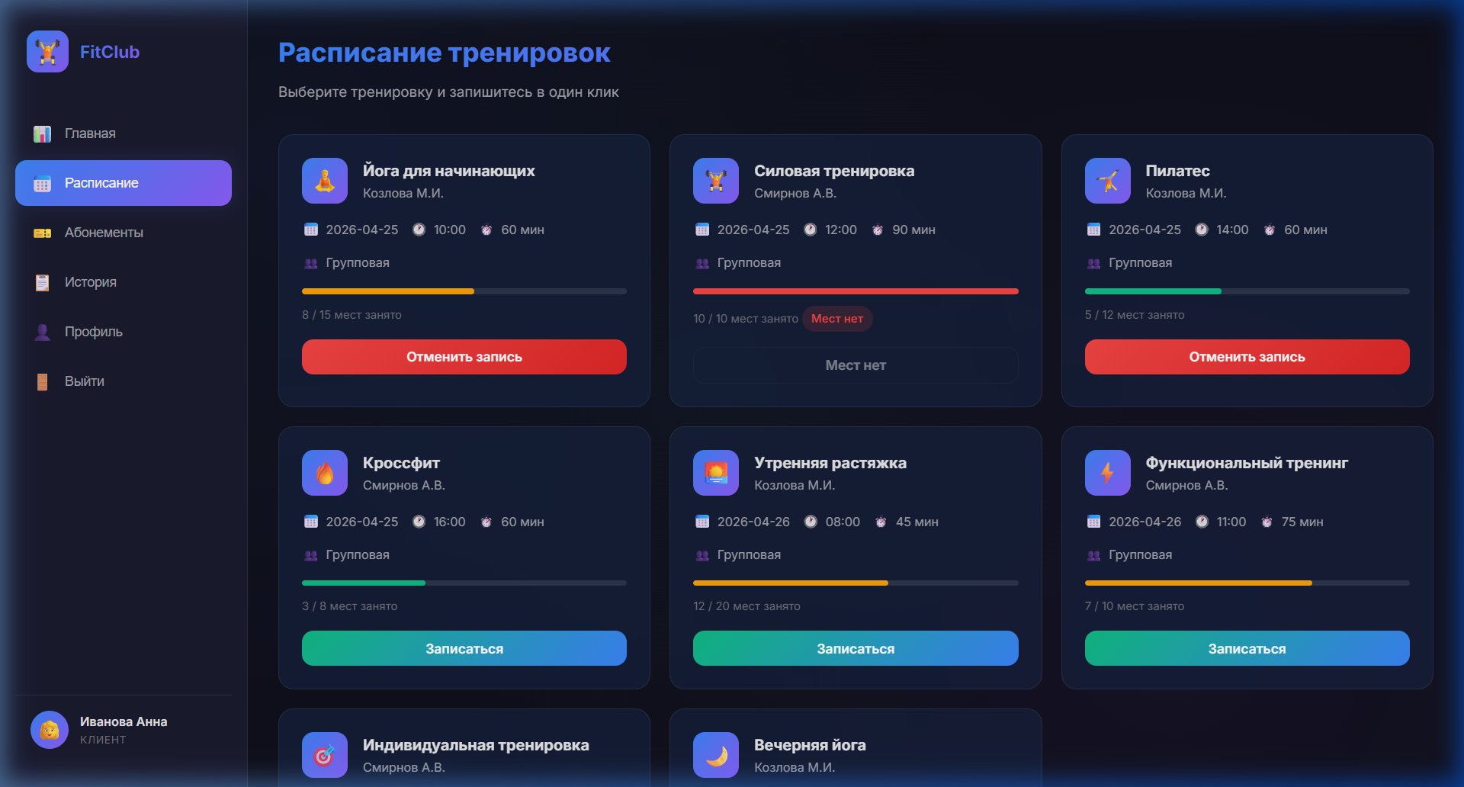
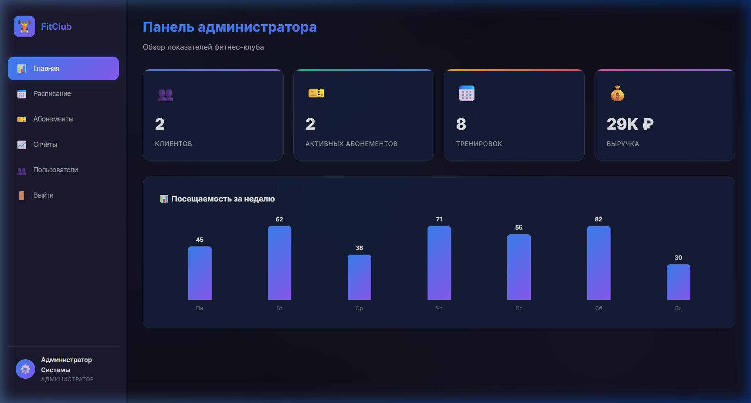
Демонстрация
Экран авторизации
Личный кабинет клиента
Расписание тренировок
Панель администратора

Slide 8
Итоги
12
17
3
Этапов выполнено
Тестов пройдено
Роли в системе
Выполнено
Перспективы
▸ Веб-приложение для 3 ролей
▸ Push-уведомления
▸ 12 этапов учебной практики
▸ Мобильное приложение
▸ 17 тест-кейсов (100%)
▸ Интеграция с CRM
▸ Полная документация
▸ Онлайн-оплата
▸ Код размещён на GitHub
Спасибо за внимание!

